Slide 1
Панамское досье
Презентацию подготовили
Мартынюк Олеся
Бусыгина Полина
Николай Першин

Slide 2
История
Документы были получены немецкой газетой Süddeutsche Zeitung в 2015 году от анонимного источника.
В течение года группа международных журналистов изучала документы.
Публикация итогов расследования произошла 3 апреля 2016 года.
9 мая 2016 года базы данных «панамских документов» и офшорного скандала 2013 года с названиями фирм, адресами и связанными с ними лиц были открыты для публичного доступа

Slide 3
Страны-участницы
Исландия
Испания
Италия
Казахстан
Камбоджа
Катар
Кения
Китай
Колумбия
Конго
Кот-д’Ивуар
Люксембург
Малайзия
Мальта
Марокко
Мексика
Нигерия
Объединённые Арабские Эмираты
Азербайджан
Алжир
Ангола
Аргентина
Белиз
Бельгия
Ботсвана
Бразилия
Великобритания
Венгрия
Венесуэла
Гана, Гвинея
Гондурас
Греция
Грузия
Демократическая Республика Конго
Египет
Замбия
Израиль
Индия
Иордания, Ирак
Пакистан
Панама
Перу
Польша
Португалия
Российская Федерация
Руанда
Саудовская Аравия
Сенегал
Сирийская Арабская Республика
Судан
Украина
Финляндия
Франция
Чили
Швейцария
Эквадор
Южно-Африканская Республика

Slide 4
Информация о России
В документах Mossack Fonseca фигурируют: близкий друг Владимира Путина музыкант Сергей Ролдугин и предприниматели братья Аркадий и Борис Ротенберги
Помимо этого, закрытые офшорные компании были обнаружены у губернатора Челябинской области Бориса Дубровского, губернатора Псковской области Андрея Турчака, фигуристки Татьяны Навки, сына Николая Патрушева, сына Игоря Зубова (заместитель министра внутренних дел).
Среди других российских чиновников в документах упоминаются также офшоры министра экономического развития Алексея Улюкаева, Ивана Малюшина,, заместителя мэра Москвы по транспорту Максима Ликсутова, депутатов Госдумы от «Единой России» Виктора Звагельского, Михаила Слипенчука, Сулеймана Геремеева и Александра Бабакова

Slide 5
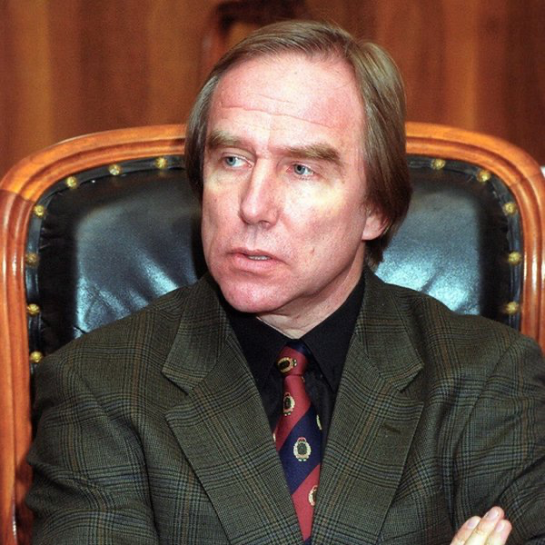
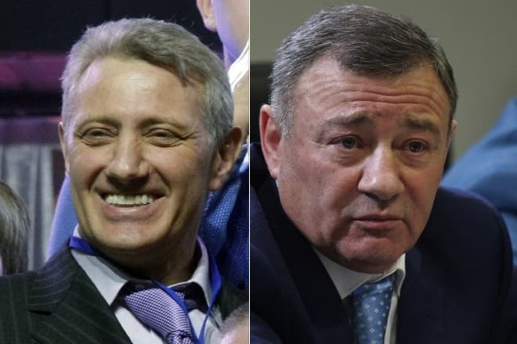
Россия в базе “Панамского досье”
Сергей Ролдугин
Аркадий и Борис Ротенберги

Slide 6
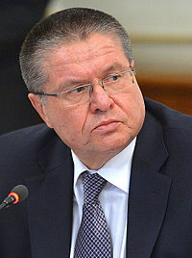
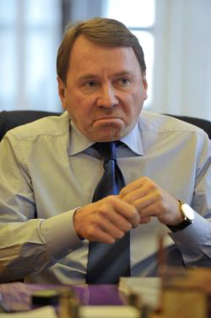
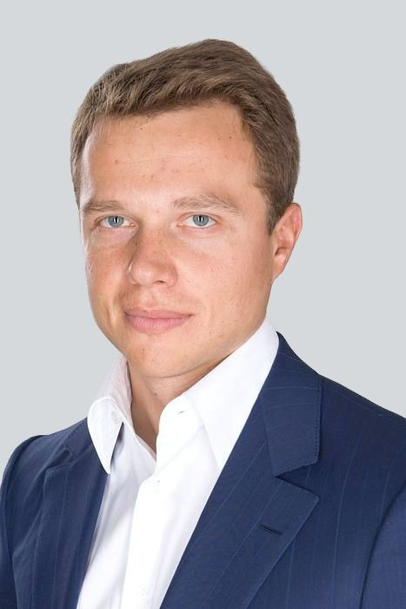
Россия в базе “Панамского досье”
Алексей Улюкаев
Иван Малюшин
Максим Лискутов

Slide 7
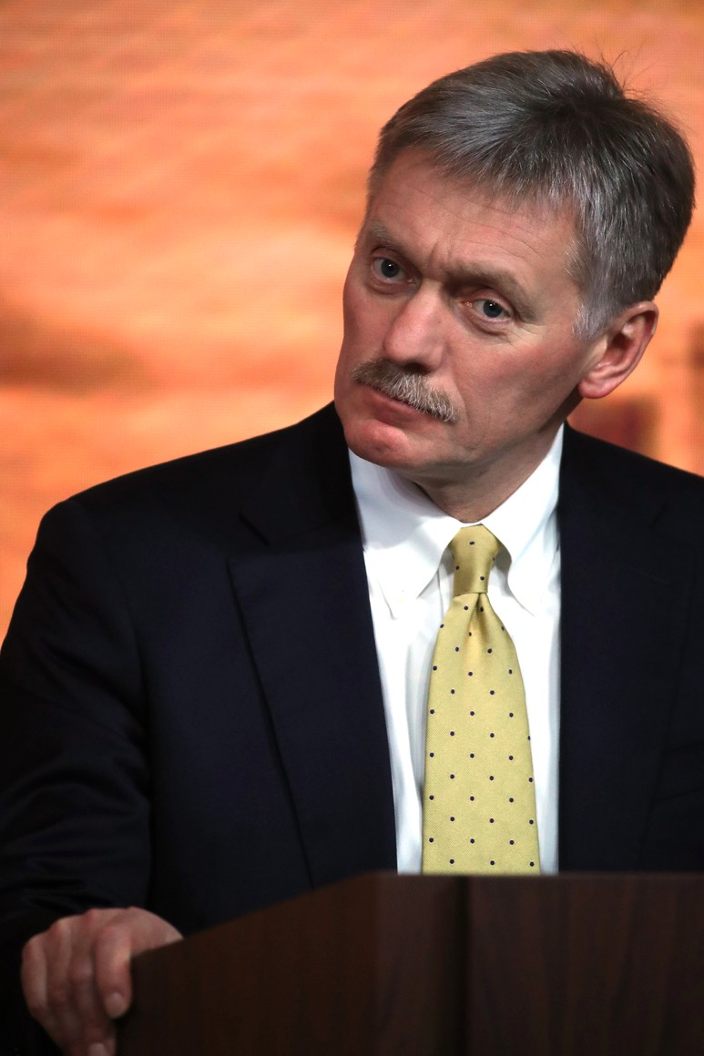
Реакция в России
“Расследование - «спекуляция»”
“Цель расследования - стремление дискредитировать последнего в преддверии приближающихся парламентских и президентских выборов”

Slide 8
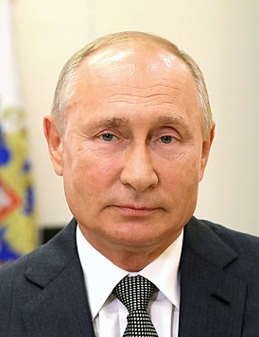
Реакция в России
“Информация в панамских документах - «чушь»”
Президент России считает панамские документы результатом усиливающейся неприязни к России со стороны западного мира. В то же время во время ежегодной «прямой линии с президентом» 14 апреля он заявил, что информация является достоверной.

Slide 9
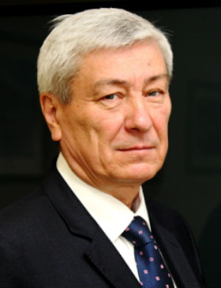
Реакция в России
В апреле 2018 года директор Росфинмониторинга Юрий Чиханчин, выступая на Евразийском антикоррупционном форуме, заявил, что российские власти проанализировали утечки из зарубежных офшорных регистраторов (в том числе «панамское досье» и «райское досье») и обнаружили незаконные финансовые операции на миллиарды рублей, к которым причастны тысячи россиян, в том числе высокопоставленные чиновники.

Slide 10
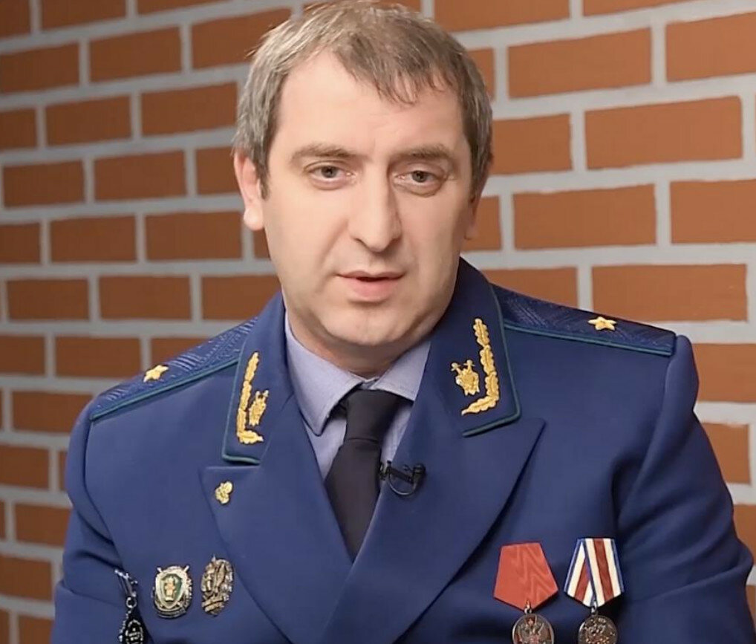
Реакция в России
В мае 2019 года помощник генерального прокурора России Аслан Юсуфов ответил заместителю директора Центра антикоррупционной политики партии "Яблоко" Алексею Чумакову, что в России не возбуждены уголовные дела по материалам "Панамского досье", потому что Республика Панама не ответила на запросы Генеральной прокуратуры России.

Slide 11
«Райское досье»
массив материалов, касающихся деятельности офшорных компаний, зарегистрированных в «экзотических» офшорных зонах, которые были обнародованы в начале ноября 2017 года по результатам расследования, организованного газетой Süddeutsche Zeitung..
Документы имеют отношение к финансовым транзакциям королевы Великобритании Елизаветы, президента Колумбии Хуана Мануэля Сантоса, министра торговли США Уилбера Росса, президента Украины Петра Порошенко. Из россиян в нем упоминались Леонид Михельсон, Алишер Усманов, Юрий Мильнер, Роман Абрамович, Олег Дерипаска, Олег Тиньков, жена первого вице-премьера Игоря Шувалова Ольга и жена главы «Роснефти» Игоря Сечина Марина.

Slide 12
“Багамское досье»
это 1.3 миллиона файлов из реестра компаний Багамских островов.
После публикации «Панамского досье» в 2016 году неизвестный источник передал внутренние данные из национального корпоративного реестра Багамских островов Фредрику Обермайеру и Бастиану Обермайеру, проанализировавших документы с помощью Международного консорциума журналистских расследований(ICIJ).
В документах содержались данные о 175888 подставных компаниях, которые были созданы на Багамских островах в период с 1990 по 2016 год.

Slide 13
Проект «Кассандра»
Расследование основано на утечке более 2,1 тыс. отчетов, которые глобальные банки подают в FinCEN. Файлы попали в BuzzFeed News, которые поделились ими с Международным консорциумом журналистских расследователей.
В списке российских банков, которые проводили подозрительные транзакции, — Сбербанк, ВТБ, Росбанк, Альфа-банк, Еврофинанс Моснарбанк, Внешэкономбанк, Номос банк, «Возрождение», Газпромбанк, Юникредит, Промсвязьбанк, Новикомбанк, Райффайзенбанк и другие.

